Slide 1

素材库
请老师选择使用

Slide 2
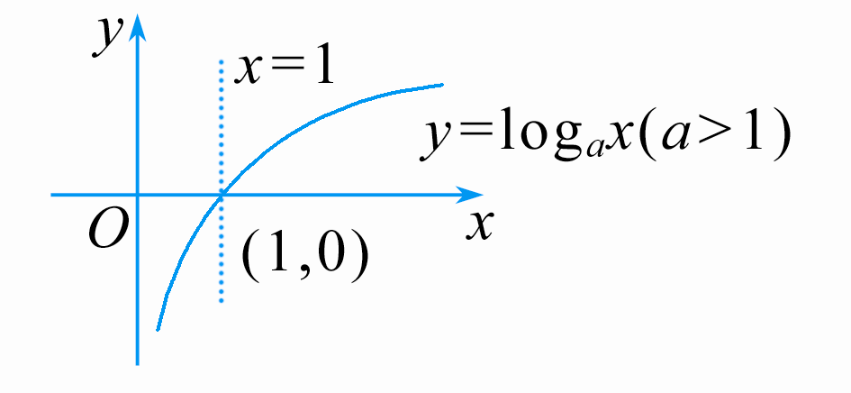
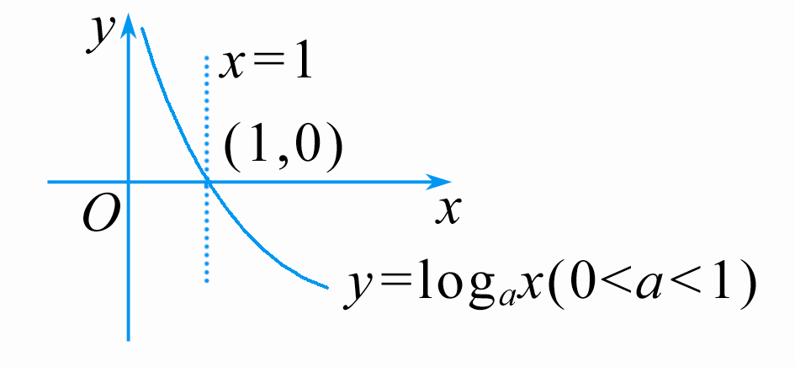
1.对数函数的图象与性质
底数
图 象
定义域
值域
性质
a>1
0<a<1
(0,+∞)
R
(1)过定点(1，0)，即x=1时，y=0
(2)在(0,+∞)上是增函数
(2)在(0,+∞)上是减函数
(3)当0<x<1时，y<0;
当x>1时，y>0.
(3)当x>1时，y<0.
当0<x<1时，y>0.

Slide 3
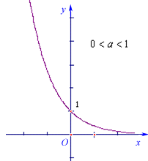
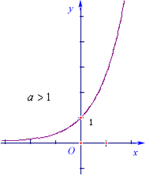
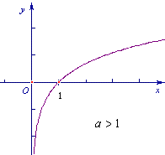
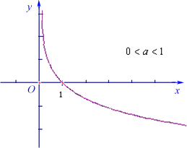
2.指数函数与对数函数的联系与区别
 | 指数函数y=a^{x}(a＞0,a≠1) |  | 对数函数y=log_{a}x(a＞0,a≠1)
定义域
值域
图象
x∈R
x∈(0,+∞)
y∈（0，+∞）
y∈R

Slide 4
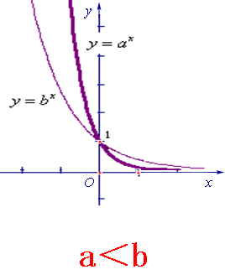
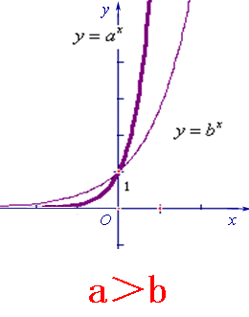
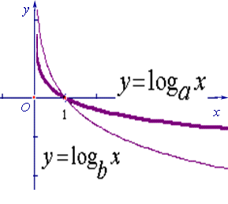
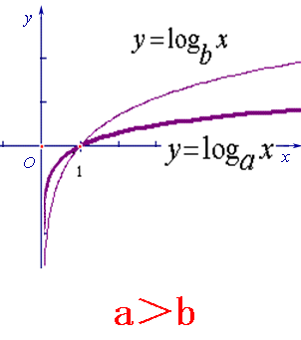
 | 指数函数y=a^{x}(a＞0,a≠1) |  | 对数函数y=log_{a}x(a＞0,a≠1)
性质
过定点（0，1）
过定点（1，0）
减函数
增函数
减函数
增函数
x∈(-∞，0)
时，y∈(1,+∞)
x∈(0,+∞)时，y∈(0,1)
x∈(-∞,0)
时,y∈(0,1) x∈(0,+∞)
时,y∈(1,+∞)
x∈(0,1)时，
y∈(0,+∞)
x∈(1,+∞)
时,y∈(-∞,0)
x∈(0,1)时，
y=∈(-∞,0)
x∈(1,+∞)时，
y∈(0,+∞)
0＜ ＜1
>1
0＜a＜b＜1
＞1

Slide 5
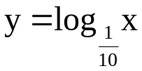
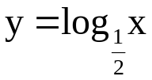
1.对数函数图象
x=1
y
y=log₂x
1
y=lgx
O
x
1

Slide 6
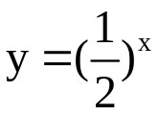
2.指数函数与对数函数
y
y=2^{x}
y=x
y=log₂x
O
x

Slide 7
1．对数式x＝log_{a}N中，a的取值范围是_______
______，N的取值范围是_____.
2．log_{a}1(a>0，且a≠1)＝__.
3．一般地，我们把函数y＝a^{x}(a>0且a≠1)叫做
____函数，它的定义域为R，值域为__________，
把指数式y＝a^{x}化为对数式为x＝log_{a}y.
a>0且
a≠1
N >0
0
指数
(0，＋∞)

Slide 8
对数函数的定义
一般地，我们把函数y＝________(a＞0，且a≠1)
叫做对数函数，其中___是自变量，函数的定义域
是__________．
[归纳总结] (1)由于指数函数y＝a^{x}中的底数a满足
a＞0，且a≠1，则对数函数y＝log_{a}x中的底数a也
必须满足a＞0，且a≠1.
(2)对数函数的解析式同时满足：①对数符号前面
的系数是1；②对数的底数是不等于1的正实数(常
数)；③对数的真数仅有自变量x.
log_{a}x
x
(0，＋∞)

Slide 9
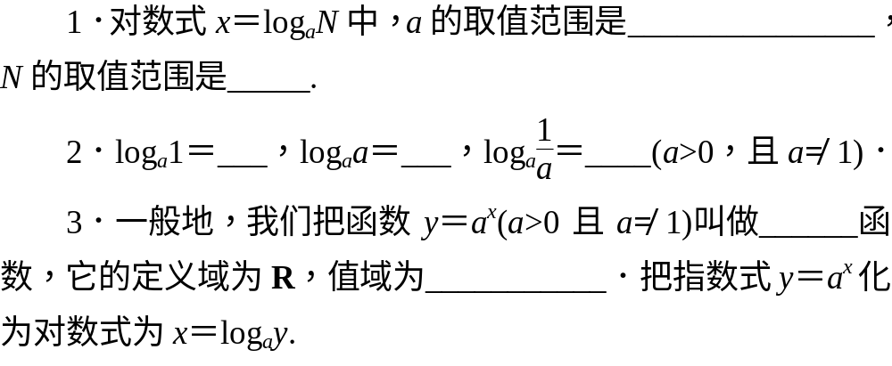
a>0，且a≠1
N>0
0
1
－1
指数
(0，＋∞)

Slide 10
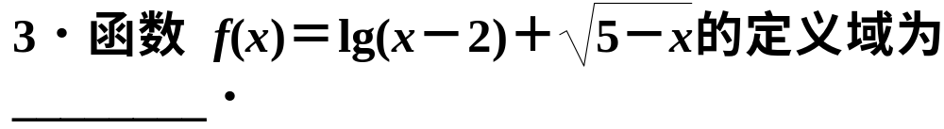
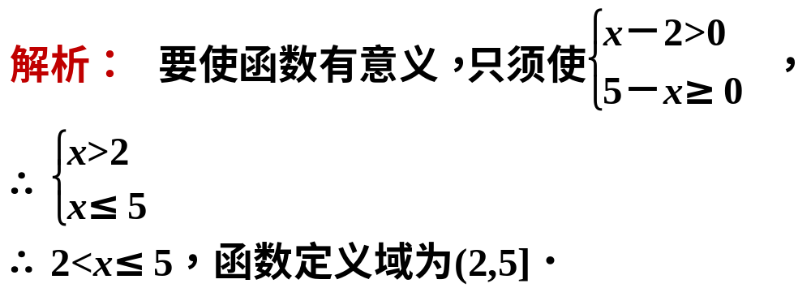
答案： (2,5]

